Slide 1
Formatar Gráfico

Slide 2
Antes de começarmos, baixe o arquivo de apoio “Tipos_de_Dados.xlsx” e carregue este arquivo no Power BI Desktop.

Slide 3
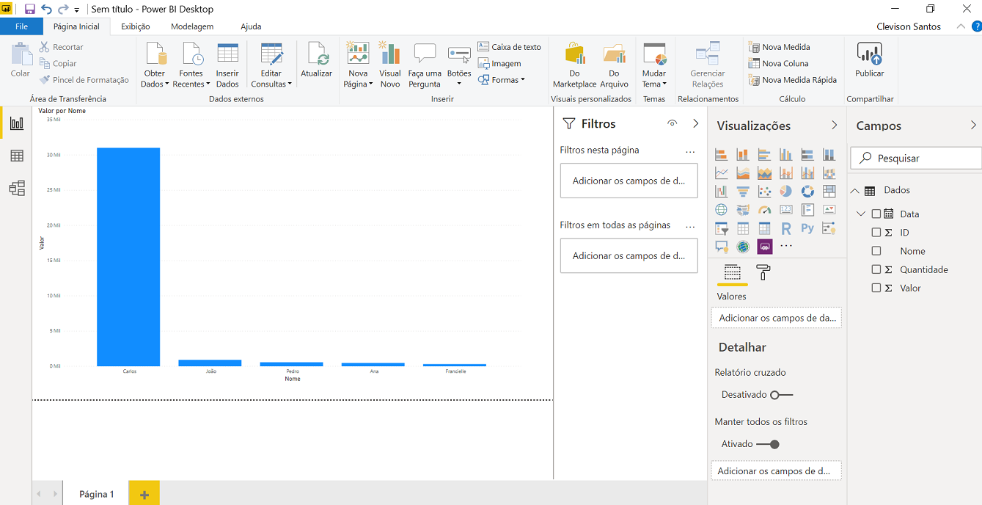
Após carregar os dados, insira um gráfico

Slide 4

Para começarmos a formatar nosso gráfico, vamos clicar no campo “Formato”.

Slide 5
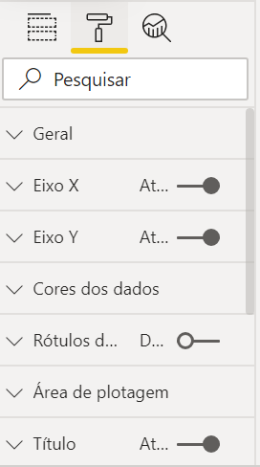
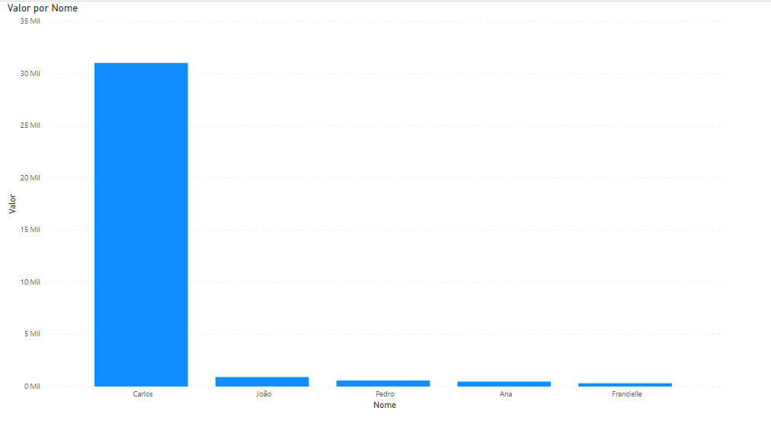
Campo “Formato”.
Eixo Y (Vertical)
Eixo X (Horizontal)

Slide 6
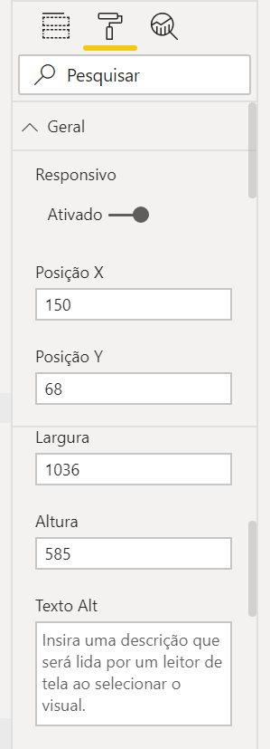
Campo “Geral”.
Podemos deslocar o gráfico e aumentar o tamanho da altura e largura.

Slide 7
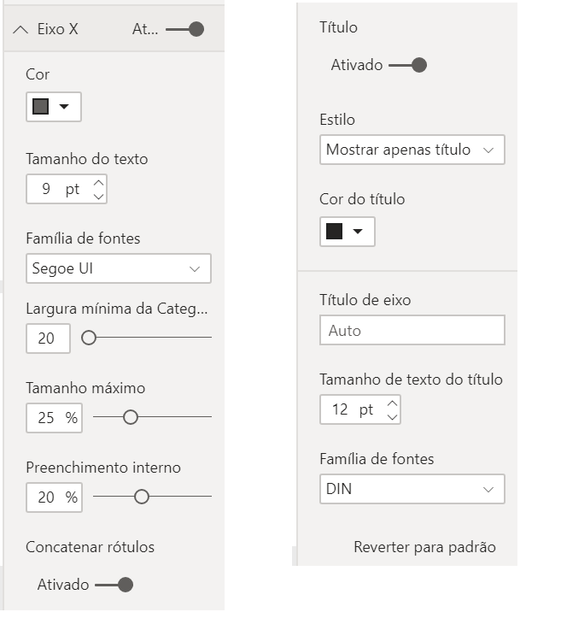
Eixo X

Slide 8
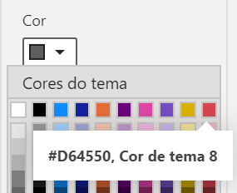
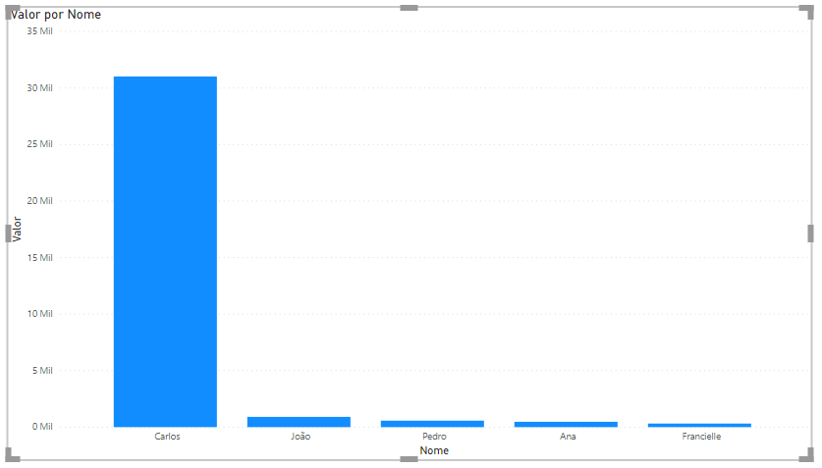

Eixo X
Para mudar a cor do nome no Eixo X clique no campo “Cor” e escolha a cor desejada.
Observem a mudança no campo de nome que passou da cor “preto” para “vermelhor”.
Antes
Depois

Slide 9


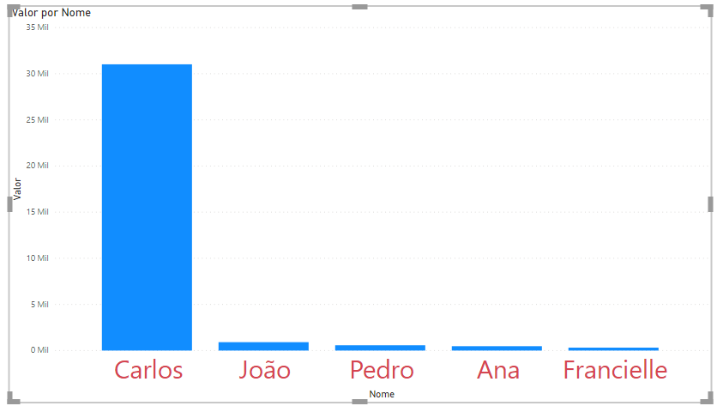
Eixo X
Para mudar o tamanho do texto no Eixo X, no campo “Tamanho do texto” aumente os números de acordo com sua necessidade.
Observe a mudança no campo dos nomes.
Antes
Depois

Slide 10


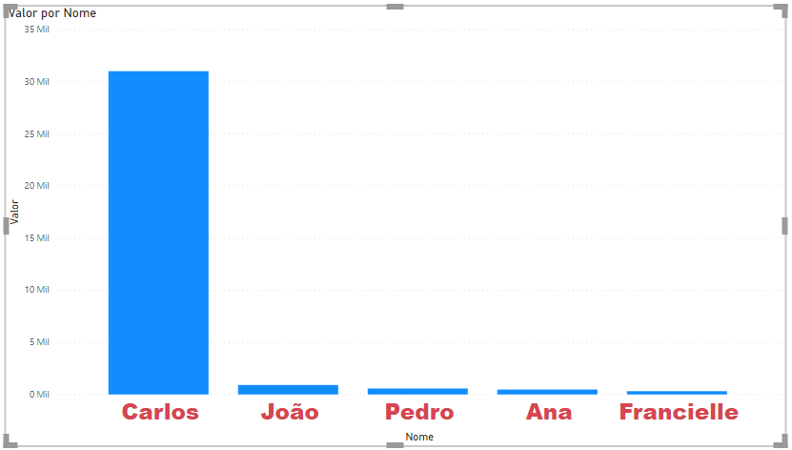
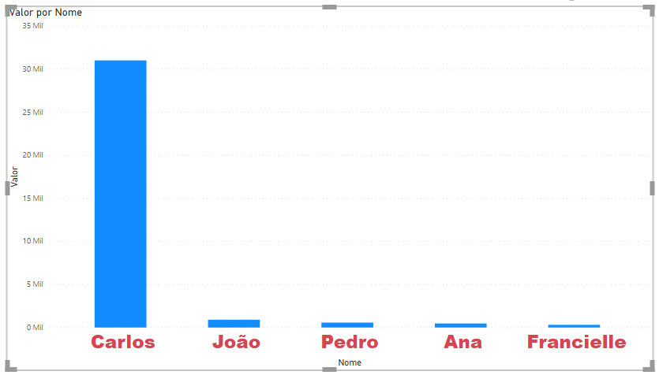
Eixo X
Para mudar a largura das colunas, no campo “Preencimento interno” aumente ou diminua o percentual da coluna de acordo com sua necessidade.
Observem a mudança na largura das colunas.
Antes
Depois

Slide 11

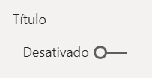
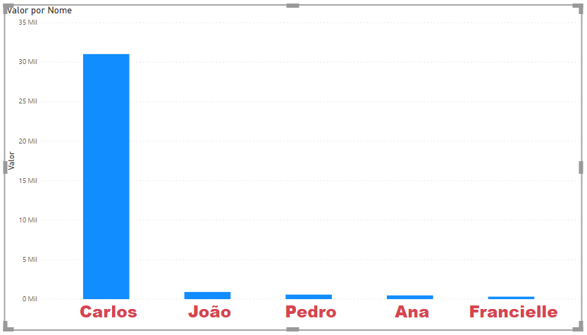
Eixo X
Para ativar e desativar o título, no campo “Título” pressione tanto para Ativar quanto para Desativar.
Observem não temos mais o título do nome abaixo do nome do “Pedro”.
Antes
Depois
Com título
c
Sem título
c

Slide 12


E para desfazer todas as mudanças, basta clicar na
opção “Reverter para padrão”.

